Slide 1
Χειρουργική Νοσηλευτική ΙΙ (Ε)
Ανοικτά Ακαδημαϊκά Μαθήματα στο ΤΕΙ Αθήνας
Ενότητα 7 : Μέτρηση πίεσης πνευμονικής αρτηρίας
Θεοδώρα Στρουμπούκη
Τμήμα Νοσηλευτικής
Το περιεχόμενο του μαθήματος διατίθεται με άδεια Creative Commons εκτός και αν αναφέρεται διαφορετικά | Το έργο υλοποιείται στο πλαίσιο του Επιχειρησιακού Προγράμματος «Εκπαίδευση και Δια Βίου Μάθηση» και συγχρηματοδοτείται από την Ευρωπαϊκή Ένωση (Ευρωπαϊκό Κοινωνικό Ταμείο) και από εθνικούς πόρους.

Slide 2
Εργαστήριο Χειρουργική Νοσηλευτική ΙΙ
«Μέτρηση πίεσης πνευμονικής αρτηρίας»
Δ΄ εξάμηνο
Τμήμα Νοσηλευτικής, ΤΕΙ Αθήνας
2013
Διδάσκοντες:
Στυλιανός Παρισσόπουλος, Μερόπη Μπουζίκα, Βασιλική Κουτσοπούλου, Γεωργία Τουλιά, Θεοδώρα Στρουμπούκη, Θεόδωρος Κατσούλας.

Slide 3
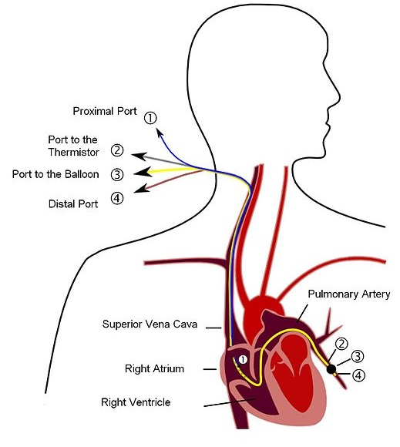
Αιμοδυναμικές μετρήσεις με καθετήρα πνευμονικής αρτηρίας (1 από 3)
“Pulmonary artery catheter english”, από Tariq Abdulla διαθέσιμο με άδεια CC BY-SA 3.0

Slide 4
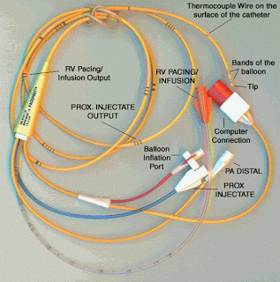
Αιμοδυναμικές μετρήσεις με καθετήρα πνευμονικής αρτηρίας (2 από 3)
ccrnnurse.blogspot.gr

Slide 5
Αιμοδυναμικές μετρήσεις με καθετήρα πνευμονικής αρτηρίας (3 από 3)
Cathéter de type Swan-Ganz

Slide 6
Αφαίρεση καθετήρα πνευμονικής αρτηρίας
“How to DC a Swan Ganz Catheter”, από Steve Wesley Henwood διαθέσιμο με άδεια CC BY-NC-ND 3.0

Slide 7
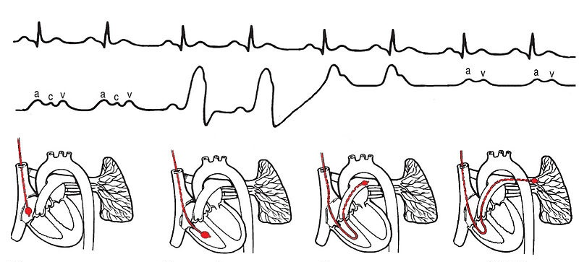
Κυματομορφές του καθετήρα πνευμονικής αρτηρίας
“Swan-Ganz catheter”, από Ana9021 διαθέσιμο με άδεια CC BY-SA 3.0

Slide 8
Επίδραση των αναπνευστικών κινήσεων στις μετρήσεις
Οι μετρήσεις πρέπει να γίνονται στο τέλος της εκπνοής
Σημασία έχουν οι διατοιχωματικές πιέσεις (η διαφορά ανάμεσα στη μετρηθείσα πίεση και την πίεση έξω από τον αυλό του αγγείου), όχι οι απόλυτες
Παράδειγμα: Δύο ασθενείς με την ίδια τιμή Pawp
Α) Ασθενής με αυτόματη αναπνοή έχει αρνητική ενδοθωρακική πίεση και αύξηση συνεπώς της διατοιχωματικής.
Β) Ασθενής σε μηχανικό αερισμό με PEEP έχει αυξημένη ενδοθωρακική και συνεπώς μειωμένη διατοιχωματική πίεση.

Slide 9
Μέτρηση καρδιακής παροχής
Ο όγκος αίματος που κυκλοφορεί στο σώμα ανά λεπτό (CO = HR x SV).
ΦΤ = 4 – 5 Lt /min.
Μέθοδος θερμοαραίωσης :
Χορηγούμε από τον αυλό της ΚΦΠ ορό γνωστής θερμοκρασίας και γνωστού όγκου. Tο θερμόμετρο στην άκρη του καθετήρα της πνευμονικής μετρά τη μεταβολή θερμοκρασίας, η οποία εξαρτάται από τον όγκο του αίματος ανά καρδιακή ώση και υπολογίζεται ο όγκος παλμού και στη συνέχεια η καρδιακή παροχή.
3 διαδοχικές μετρήσεις και υπολογισμός μέσου όρου.
Καρδιακός δείκτης: καρδιακή παροχή ανά μέτρο επιφάνειας σώματος – ανεξάρτητος της σωματικής διάπλασης.

Slide 10
Ορισμοί
Συστηματική αγγειακή αντίσταση (SVR): Η αντίσταση έναντι της αιματικής ροής που ασκείται από τα αιμοφόρα αγγεία και επηρεάζεται από τη γλοιότητα του αίματος, τον αγγειακό τόνο και την τριβή εξαιτίας του εσωτερικού τοιχώματος των αγγείων.
Όγκος παλμού (SV: Stroke Volume): Ο όγκος του αίματος που προωθείται από την καρδιά σε κάθε συστολή.

Slide 11
Έμμεσοι υπολογισμοί αιμοδυναμικών παραμέτρων
Μεταβλητή | Τύπος υπολογισμού | Φ.Τ.
(Cardiac index CI) | Cardiac output (L/min) / Body surface area (m2) | 2.2 – 4.2
Total peripheral resistance | (MAP-CVP)x80 / Cardiac output (L/min) | 1200-1500
Pulmonary vascular resistance | (MPA-PAOP)x80 / Cardiac output (L/min) | 100-300
Stroke volume | Cardiac output (L/min) x1000 / Heart rate (beats/min) | 60-90
Stroke Index SI | Stroke volume (ml/beat) / Body surface area (m2) | 20-65
Right ventricular stroke work index | 0.0136 (MPA – CVP) x SI | 30-65
Left ventricular stroke work index | 0.0136 (MAP-PAOP) x SI | 45-60

Slide 12
Τέλος Ενότητας

Slide 13
Σημειώματα

Slide 14
Σημείωμα Αναφοράς
Copyright Τεχνολογικό Εκπαιδευτικό Ίδρυμα Αθήνας, Θεοδώρα Στρουμπούκη 2014. Θεοδώρα Στρουμπούκη. «Χειρουργική Νοσηλευτική ΙΙ (Ε). Ενότητα 7: Μέτρηση πίεσης πνευμονικής αρτηρίας». Έκδοση: 1.0. Αθήνα 2014. Διαθέσιμο από τη δικτυακή διεύθυνση: ocp.teiath.gr.

Slide 15
Σημείωμα Αδειοδότησης
Το παρόν υλικό διατίθεται με τους όρους της άδειας χρήσης Creative Commons Αναφορά, Μη Εμπορική Χρήση Παρόμοια Διανομή 4.0 [1] ή μεταγενέστερη, Διεθνής Έκδοση. Εξαιρούνται τα αυτοτελή έργα τρίτων π.χ. φωτογραφίες, διαγράμματα κ.λ.π., τα οποία εμπεριέχονται σε αυτό. Οι όροι χρήσης των έργων τρίτων επεξηγούνται στη διαφάνεια «Επεξήγηση όρων χρήσης έργων τρίτων».
Τα έργα για τα οποία έχει ζητηθεί άδεια αναφέρονται στο «Σημείωμα Χρήσης Έργων Τρίτων».
[1] http://creativecommons.org/licenses/by-nc-sa/4.0/
Ως Μη Εμπορική ορίζεται η χρήση:
που δεν περιλαμβάνει άμεσο ή έμμεσο οικονομικό όφελος από την χρήση του έργου, για το διανομέα του έργου και αδειοδόχο
που δεν περιλαμβάνει οικονομική συναλλαγή ως προϋπόθεση για τη χρήση ή πρόσβαση στο έργο
που δεν προσπορίζει στο διανομέα του έργου και αδειοδόχο έμμεσο οικονομικό όφελος (π.χ. διαφημίσεις) από την προβολή του έργου σε διαδικτυακό τόπο
Ο δικαιούχος μπορεί να παρέχει στον αδειοδόχο ξεχωριστή άδεια να χρησιμοποιεί το έργο για εμπορική χρήση, εφόσον αυτό του ζητηθεί.

Slide 16
Επεξήγηση όρων χρήσης έργων τρίτων
©
Δεν επιτρέπεται η επαναχρησιμοποίηση του έργου, παρά μόνο εάν ζητηθεί εκ νέου άδεια από το δημιουργό.
διαθέσιμο με άδεια CC-BY
Επιτρέπεται η επαναχρησιμοποίηση του έργου και η δημιουργία παραγώγων αυτού με απλή αναφορά του δημιουργού.
διαθέσιμο με άδεια CC-BY-SA
Επιτρέπεται η επαναχρησιμοποίηση του έργου με αναφορά του δημιουργού, και διάθεση του έργου ή του παράγωγου αυτού με την ίδια άδεια.
διαθέσιμο με άδεια CC-BY-ND
Επιτρέπεται η επαναχρησιμοποίηση του έργου με αναφορά του δημιουργού.
Δεν επιτρέπεται η δημιουργία παραγώγων του έργου.
διαθέσιμο με άδεια CC-BY-NC
Επιτρέπεται η επαναχρησιμοποίηση του έργου με αναφορά του δημιουργού.
Δεν επιτρέπεται η εμπορική χρήση του έργου.
διαθέσιμο με άδεια CC-BY-NC-SA
Επιτρέπεται η επαναχρησιμοποίηση του έργου με αναφορά του δημιουργού
και διάθεση του έργου ή του παράγωγου αυτού με την ίδια άδεια.
Δεν επιτρέπεται η εμπορική χρήση του έργου.
διαθέσιμο με άδεια CC-BY-NC-ND
Επιτρέπεται η επαναχρησιμοποίηση του έργου με αναφορά του δημιουργού.
Δεν επιτρέπεται η εμπορική χρήση του έργου και η δημιουργία παραγώγων του.
διαθέσιμο με άδεια
CC0 Public Domain
Επιτρέπεται η επαναχρησιμοποίηση του έργου, η δημιουργία παραγώγων αυτού και η εμπορική του χρήση, χωρίς αναφορά του δημιουργού.
διαθέσιμο ως κοινό κτήμα
Επιτρέπεται η επαναχρησιμοποίηση του έργου, η δημιουργία παραγώγων αυτού και η εμπορική του χρήση, χωρίς αναφορά του δημιουργού.
χωρίς σήμανση
Συνήθως δεν επιτρέπεται η επαναχρησιμοποίηση του έργου.

Slide 17
Διατήρηση Σημειωμάτων
Οποιαδήποτε αναπαραγωγή ή διασκευή του υλικού θα πρέπει να συμπεριλαμβάνει:
το Σημείωμα Αναφοράς
το Σημείωμα Αδειοδότησης
Τη δήλωση Διατήρησης Σημειωμάτων
το Σημείωμα Χρήσης Έργων Τρίτων (εφόσον υπάρχει)
μαζί με τους συνοδευόμενους υπερσυνδέσμους.

Slide 18
Χρηματοδότηση
Το παρόν εκπαιδευτικό υλικό έχει αναπτυχθεί στο πλαίσιο του εκπαιδευτικού έργου του διδάσκοντα.
Το έργο «Ανοικτά Ακαδημαϊκά Μαθήματα στο ΤΕΙ Αθήνας» έχει χρηματοδοτήσει μόνο την αναδιαμόρφωση του εκπαιδευτικού υλικού.
Το έργο υλοποιείται στο πλαίσιο του Επιχειρησιακού Προγράμματος «Εκπαίδευση και Δια Βίου Μάθηση» και συγχρηματοδοτείται από την Ευρωπαϊκή Ένωση (Ευρωπαϊκό Κοινωνικό Ταμείο) και από εθνικούς πόρους.

